Slide 1
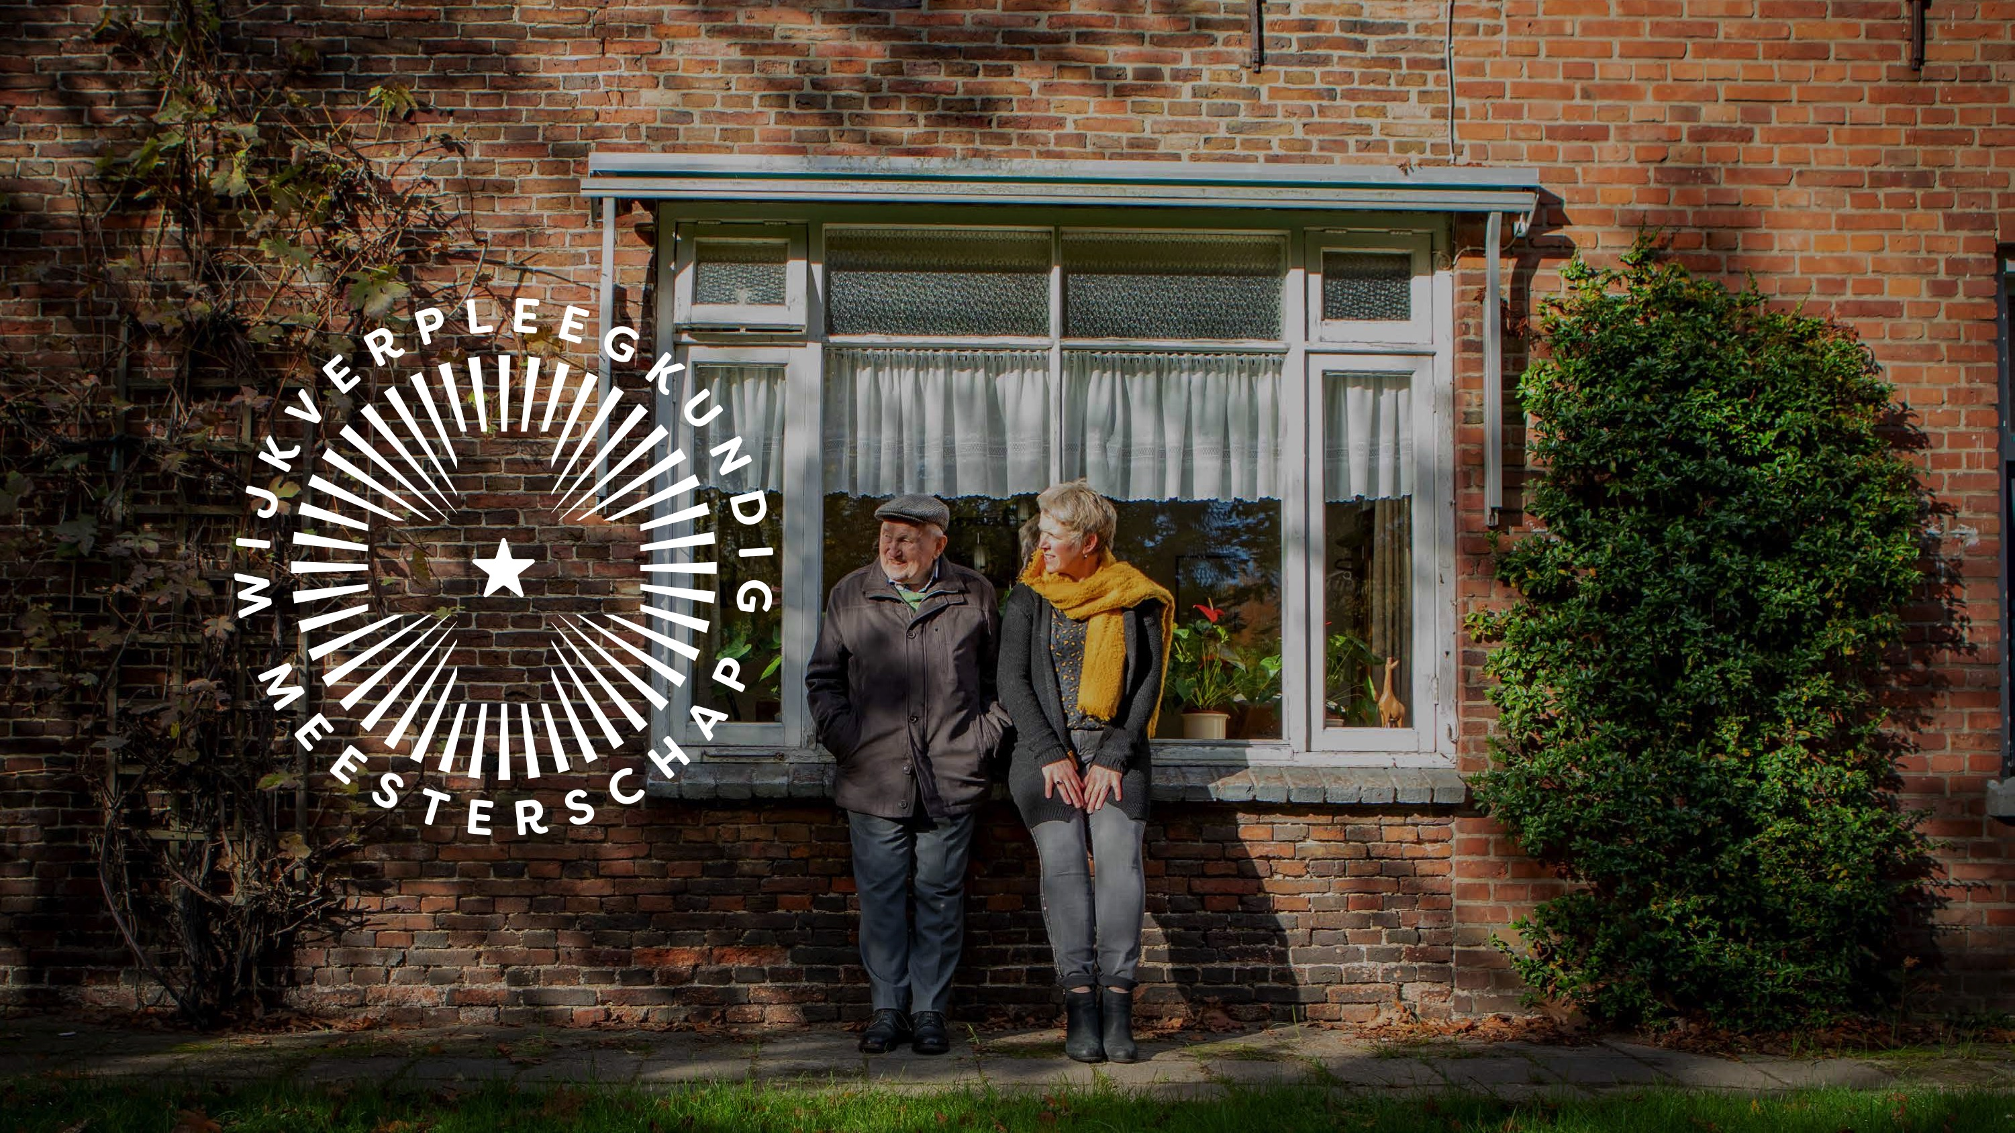
EEN NIEUWE
KIJK OP DE WIJK
SENSIRE CONGRES
13 NOVEMBER 2019
HET KOELHUIS ZUTPHEN
WIJKVERPLEEGKUNDIGEN
VAN SENSIRE PRESENTEREN
WIJKVERPLEEGKUNDIG MEESTERSCHAP

Slide 2

OPENING:
WIJKVERPLEEGKUNDIGEAUTONOMIE:
ALS JE EIGENAAR BENT, DAN KOMEN ZOWEL DE KANSEN ALS DE PROBLEMEN NAAR JE TOE.
VANESSA SCHROER
WIJKVERPLEEGKUNDIGE SENSIRE

Slide 3
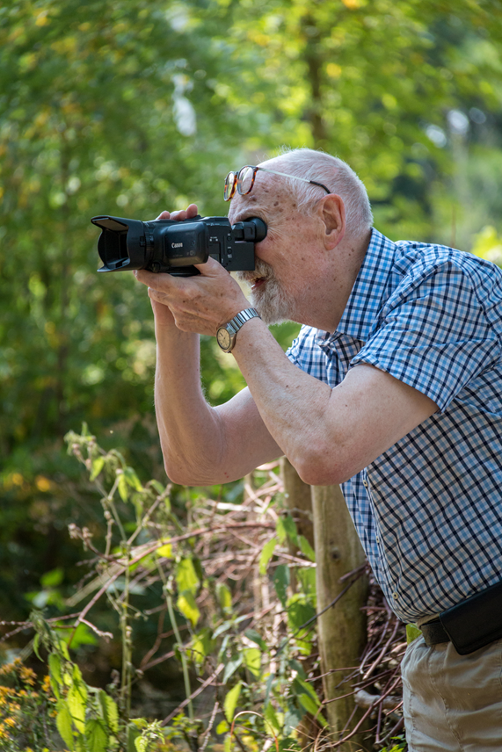
INHOUD
Wijkverpleegkundig Meesterschap
  Sensire Richtlijn
    Bewogen bewegers
    Sensire Normenkader
Eigenaarschap en Leiderschap
Professionele Autonomie
Toepassing wijkvpk meesterschap

Slide 4

SENSIRE RICHTLIJN
In de ‘Sensire Richtlijn voor Wijkverpleegkundig Meesterschap’ is vastgelegd op welke wijze zij de Sensire belofte waarmaken:
“Uw geluk, dat motiveert ons. We laten u het leven leven zoals u dat wilt. Ondanks beperkingen. Naar eigen wens, eigen gewoonten, in uw eigen omgeving. Kortom: “Leven zoals u wilt”.

Slide 5
DE RICHTLIJN BESTAAT UIT 2 ONDERDELEN
‘Bewogen Bewegers in de wijkverpleging’
  Op basis van Actiz visiedocument ‘Wijkverpleging in Context” wat ten grondslag ligt aan Kwaliteitskader Wijkverpleging.
  Essentie, kernwaarden en positionering van de wijkverpleging.
‘Sensire Normenkader voor Wijkverpleegkundig Meesterschap’
  Betekenis van de visie voor het dagelijks handelen van de wijkverpleegkundigen. Wat mag er verwacht worden van een wijkverpleegkundige bij Sensire?

Slide 6
SENSIRE NORMENKADER
KERN VAN ONZE ROL
Gegevens verzamelen
&
Beoordelen
Anamnese
Evalueren
Diagnose
Wijkverpleegkundig
proces
Monitoren
&
Bijstellen
Plannen van resultaten
Oordeel vormen
&
Afspraken maken
uitvoeren
Plannen van interventies
Organiseren
&
Samenwerken

Slide 7
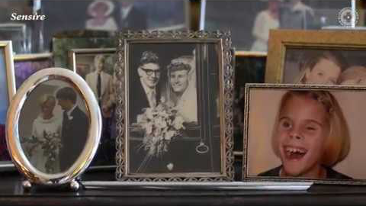
DE KLANT EN DE WIJKVERPLEEGKUNDIGE
IN DE PRAKTIJK

Slide 8
UITKOMSTEN SENSIRE NORMENKADER
Gegevensverzameling tijdens de anamnesefase;
Klinisch redeneren
Gezamenlijke besluitvorming met de klant
Geprotocolleerd en practice based handelen gedurende de uitvoeringsfase;
Kwalitatieve en narratieve verslaglegging;
Uitkomsten transparant en meetbaar;
Doelmatige zorg;
Gezondheidswinst en kosten verhouding;
Wijkverpleegkundig eigenaarschap en leiderschap oftewel persoonlijk meesterschap.

Slide 9
INHOUD
Wijkverpleegkundig Meesterschap
  Sensire Richtlijn
    Bewogen bewegers
    Sensire Normenkader
Eigenaarschap en Leiderschap
Professionele Autonomie
Toepassing wijkvpk meesterschap

Slide 10
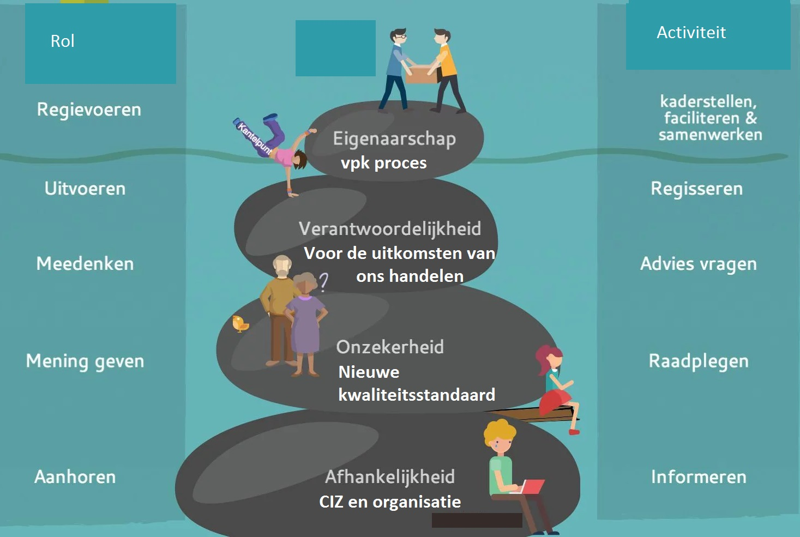
WIJKVERPLEEGKUNDIG EIGENAARSCHAP
EN LEIDERSCHAP

Slide 11

WIJKVERPLEEGKUNDIG LEIDERSCHAP
Het nemen van die verantwoordelijkheid en het op een juiste manier invulling daaraan geven is het kenmerk van wijkverpleegkundig leiderschap tonen.

Slide 12

INHOUD
Wijkverpleegkundig Meesterschap
  Sensire Richtlijn
    Bewogen bewegers
    Sensire Normenkader
Eigenaarschap en Leiderschap
Professionele Autonomie
Toepassing wijkvpk meesterschap

Slide 13


WIJKVERPLEEGKUNDIGE AUTONOMIE
Goed ontwikkeld eigenaarschap en leiderschap
Waarmaken van de verantwoordelijkheid

Slide 14

INHOUD
Wijkverpleegkundig Meesterschap
  Sensire Richtlijn
    Bewogen bewegers
    Sensire Normenkader
Eigenaarschap en Leiderschap
Professionele Autonomie
Toepassing wijkvpk meesterschap

Slide 15
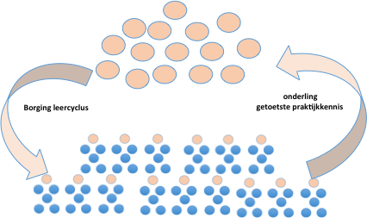

TOEPASSING WIJKVERPLEEGKUNDIG
MEESTERSCHAP
Ontwikkelen van Kennis
Toepassen van Kennis
Onderzoekslijnen
met lectoraten
& WO
Verzamelde onderling
getoetste praktijkkennis
NWG
V&VN
EBP
PBE
kwaliteitsstandaarden
Kennisdelen
WijGro
domeinhouders Wijkzorg
Platform
Wijkverpleegkundig
Leiderschap
Best practises
Platform
wijkverpleegkundigen
Achterhoek
Best practises & PBE
Best practises
Sensire best practises
PBE
EBP & PBE
kwaliteitsstandaarden
EBP = Evidence bases practise
PBE = practise based evidence
Onderzoeks-
lijnen
met HBO-V
Onderzoeks-
lijnen
met HBO-V
& lectoraten

Slide 16
PLATFORM WIJKVERPLEGING
Leerlijn Wijkverpleegkundig meesterschap
Professioneel statuut
  Deze afspraken regelen de wederzijdse verantwoordelijkheden en verplichtingen en maken duidelijk waar de wijkverpleegkundige en de Raad van Bestuur elkaar aan kunnen houden en op kunnen aanspreken.
  Met tekenen van dit Statuut committeert de wijkverpleegkundige zich tevens aan zijn of haar ontwikkeling naar wijkverpleegkundig meesterschap, een ontwikkeling die nooit stopt omdat het wijkverpleegkundig vak volop is beweging is en blijft

Slide 17
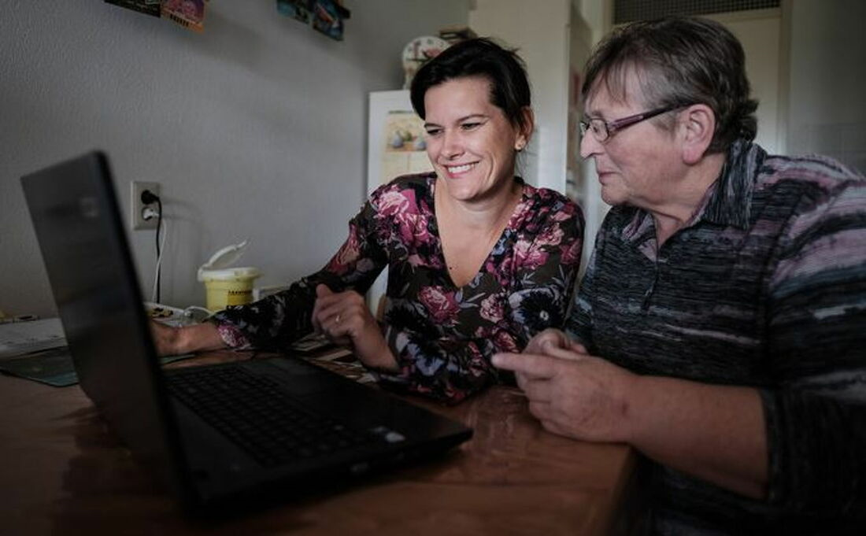
RELATIE TUSSEN KLANT & WIJKVPK
STAAT CENTRAAL IN DE HELE ORGANISATIE

Slide 18

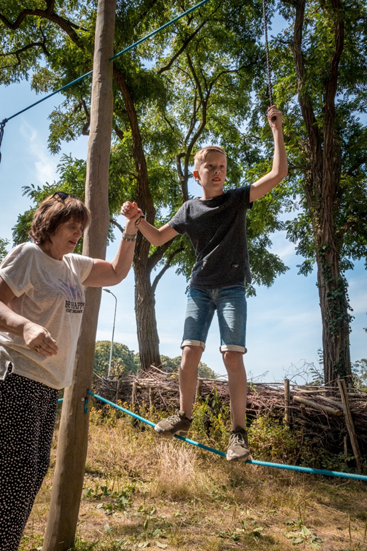
RESULTAAT

Slide 19
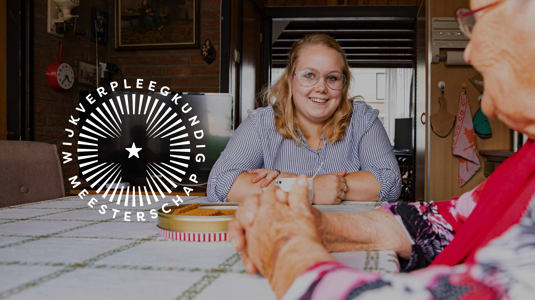
BEDANKT!

Slide 20
EEN NIEUWE
KIJK OP DE WIJK
SENSIRE CONGRES
13 NOVEMBER 2019
HET KOELHUIS ZUTPHEN
WIJKVERPLEEGKUNDIGEN
VAN SENSIRE PRESENTEREN
WIJKVERPLEEGKUNDIG MEESTERSCHAP

